Slide 1
AAI@EduHr - 20 godina produkcijskog rada
Ivan Marić, ravnatelj
Obilježavanje 20 godina sustava AAI@EduHr
Srce, 3. ožujka 2026. godine
Datum, mjesto, autor

Slide 2

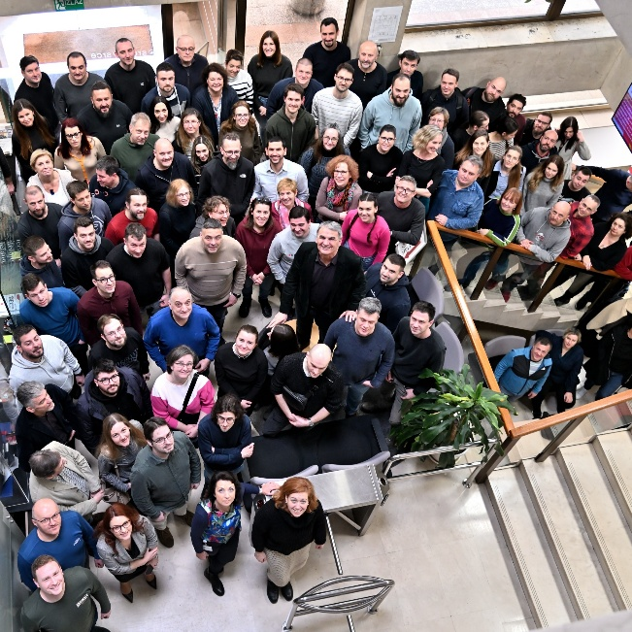



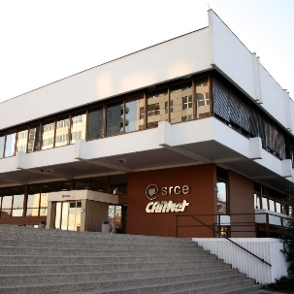
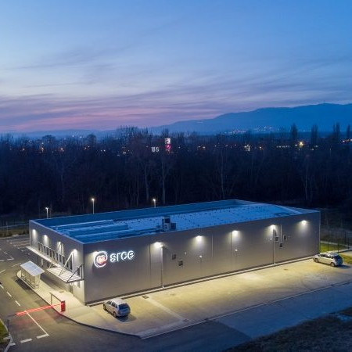
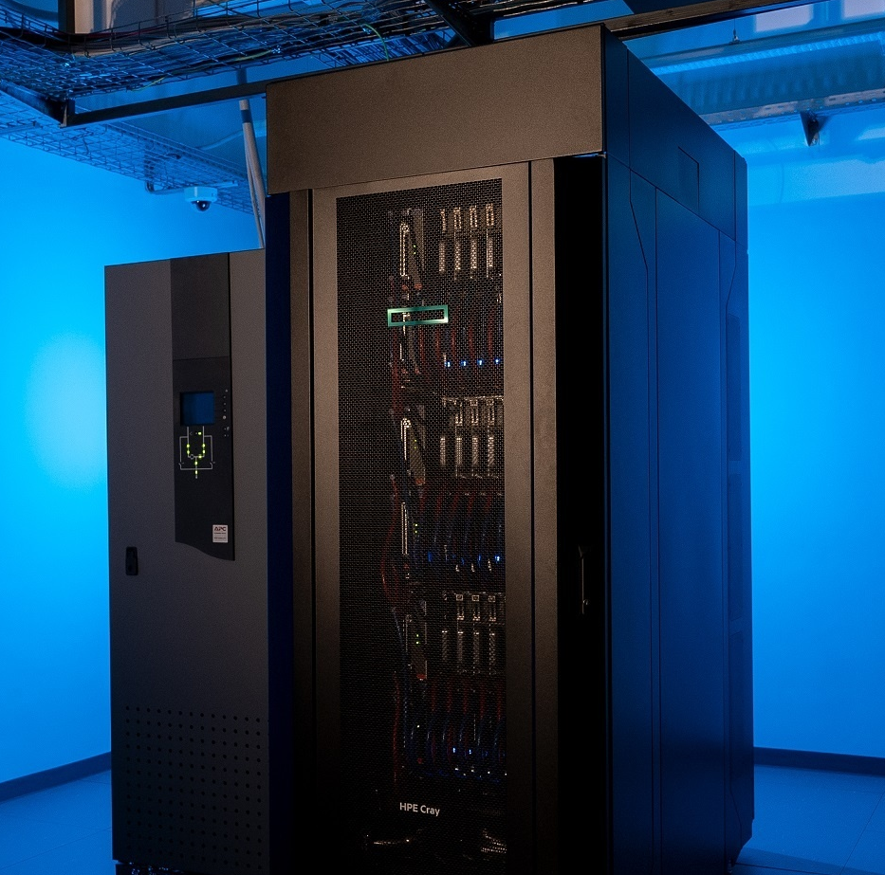
Sveučilišni računski centar - Srce
~ 175 zaposlenika
11 ustrojbenih jedinica
3 lokacije

Slide 3



















Informacijske i informatičke usluge korisnicima
Stručni timovi za planiranje, izgradnju, održavanje i potporu primjeni e-infrastrukture
e-infrastruktura?
INFORMACIJSKI SUSTAVI I APLIKACIJE (javni registri i evidencije, javni portali, sustavi za podršku poslovnim procesima i odlučivanju CRIS sustavi, sustavi za e-učenje, sustavi i alati za kolaboraciju, …)
PODATKOVNI SLOJ (digitalni arhivi i repozitoriji. zbirke podataka dostupne mrežom. portali, …)
POSREDNIČKI SLOJ (sustavi za autorizaciju i autentikaciju, nadzor i sigurnost sustava, evidencija i pronalaženje sredstava, evidencija i naplata uporabe, …)
RAČUNALNA, SPREMIŠNA I DRUGA SREDSTVA (fizički i virtualni poslužitelji, grid, klasteri, superračunala, podatkovna spremišta , sustavi za sigurnosnu pohranu podataka, …)
PODATKOVNI CENTRI (nacionalni i sveučilišni podatkovni centri, računalne hale i sobe, …)
RAČUNALNO-KOMUNIKACIJSKE MREŽE I USLUGE (međunarodne i nacionalna akademska mreža, lokalne mreže, bežične mreže, …)
Organizacijski i upravljački model, pravilnici i pravila e-infrastrukture
Informacijske i informatičke usluge korisnicima

Slide 4
AAI@EduHr - 20 godina produkcijskog rada
Putovanje kroz vrijeme
Mijo Đerek, predstojnik Sektora za posredničke sustave i informacijsku sigurnost
Obilježavanje 20 godina sustava AAI@EduHr
Srce, 3. ožujka 2026. godine
Datum, mjesto, autor

Slide 5
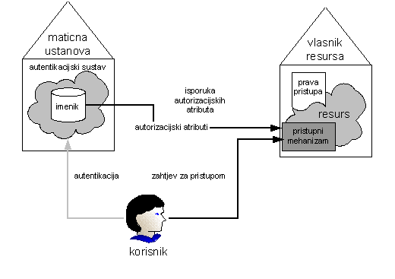
Internet početkom 2000-ih
Modemski pristup internetu - CMU sustav
AA(A) problem
Autentikacija - identifikacija
Autorizacija - provjera prava pristupa
Accounting - evidencija korištenja
Za pristup
mreži za individualne korisnike
(modem, wireless, wired...)
računalnim resursima
(grid, mrežni diskovi...)
osnovnim mrežnim uslugama
(ssh/telnet, e-mail, ftp...)
web aplikacijama

Slide 6
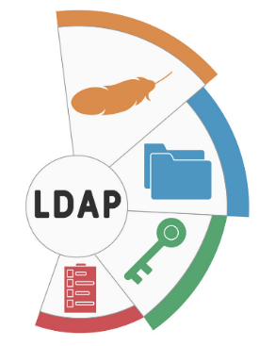
2002. Prvi tehnički temelj
Uspostavljen sustav distribuiranih LDAP imenika
Uspostavljen sustav RADIUS poslužitelja
OpenLDAP + FreeRADIUS
Počeci standardizacije korištenih atributa
Prijedlog razvoja CMU sustava - uporabom RADIUS protokola i distribuiranih LDAP imenika.
2002.-2003.
2014.-2018.
2024.-2026.
2002.-2003.
2004.-2008.
2009.-2013.
2019.-2023.
Temelji
Integracije
Sigurnost i modernizacija
Nova faza
Temelji
Projekt → produkcija → Europa
Konsolidacija

Slide 7


2003. Prvi međunarodni korak
CMU koristi RADIUS i LDAP
Hrvatska među prvim zemljama u eduroam sustavu
Pokrenut projekt StuDOM
Autenticirani žični pristup internetu iz soba u studentskim domovima temeljen na istim principima i skupu protokola kao eduroam
Početak ideje o nacionalnoj AA infrastrukturi
prijedlog dvogodišnjeg projekta “Uspostava autentikacijske i autorizacijske infrastrukture (AAI) u sustavu znanosti i visokog obrazovanja”
2002.-2003.
2014.-2018.
2024.-2026.
2002.-2003.
2004.-2008.
2009.-2013.
2019.-2023.
Temelji
Integracije
Sigurnost i modernizacija
Nova faza
Temelji
Projekt → produkcija → Europa
Konsolidacija

Slide 8

2004. Projekt AAI@EduHr
Pokretanje projekta AAI@EduHr
zajednički izvode Srce i CARNet,
podržava i financira MZOŠ,
Srce vodi projekt.
Uspostava Vijeća AAI@EduHr
Razvoj hrEduPerson i hrEduOrg sheme
Testiranje SAML protokola (Shibboleth sustav)
Uključivanje u projekt GÉANT2 (FP6)
2002.-2003.
2004.-2008.
2009.-2013.
2014.-2018.
2019.-2023.
2024.-2026.
2004.-2008.
Temelji
Projekt → produkcija → Europa
Konsolidacija
Integracije
Sigurnost i modernizacija
Nova faza
Projekt → produkcija → Europa

Slide 9
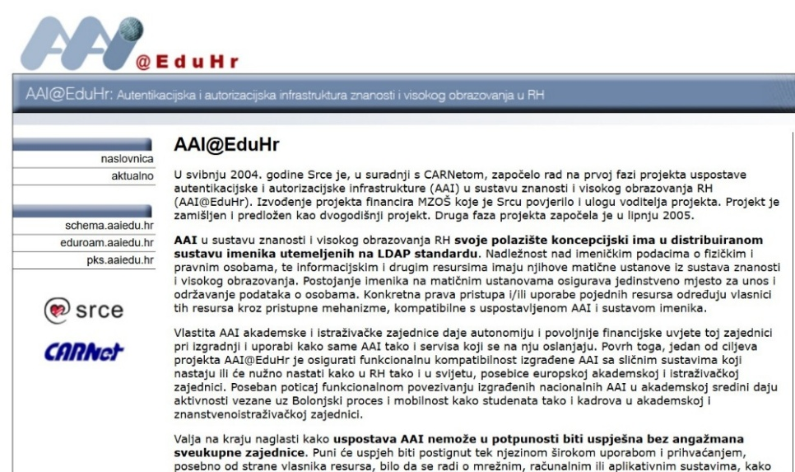
2005. Prva faza projekta
Stanardiziran e-identitet
Definirane hrEduPerson i hrEduOrg LDAP imeničke sheme
Registrirana domena aaiedu.hr i uspostavljeno referentno web sjedište
Uveden AOSI
Omogućeno jednostavno upravljanje imenicima kroz web sučelje
Omogućen dohvat autorizacijskih atributa
2002.-2003.
2004.-2008.
2009.-2013.
2014.-2018.
2019.-2023.
2024.-2026.
2004.-2008.
Temelji
Projekt → produkcija → Europa
Konsolidacija
Integracije
Sigurnost i modernizacija
Nova faza
Projekt → produkcija → Europa

Slide 10

2006. Here we go
1. ožujka 2006. AAI@EduHr je službeno u produkciji
FWS središnji servis
Formalizirana pravila sustava
Uspostavljen središnji katalog matičnih ustanova i resursa.
Uspostavljen sustav nadzora statusa servisa.
Repozitorij programskih paketa (LDAP, RADIUS, AOSI).
2002.-2003.
2004.-2008.
2009.-2013.
2014.-2018.
2019.-2023.
2024.-2026.
2004.-2008.
Temelji
Projekt → produkcija → Europa
Konsolidacija
Integracije
Sigurnost i modernizacija
Nova faza
Projekt → produkcija → Europa

Slide 11
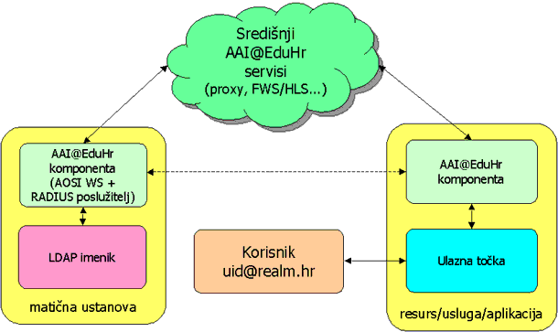
Početna arhitektura sustava AAI@EduHr

Slide 12



2007. - 2008. Europska integracija
2007.
realizirana veza s eduGAIN
AAI@EduHr je prva federacija koja je isprobala vezu prema eduGAIN
Uveden Registar resursa
2008.
Uspostava SSO servisa AAI@EduHr
temeljenog na SimpleSAMLphp uz podršku za SAML i CAS protokol
produkcijska veza s eduGAIN
Srce vodi europski eduroam servis
2002.-2003.
2004.-2008.
2009.-2013.
2014.-2018.
2019.-2023.
2024.-2026.
2004.-2008.
Temelji
Projekt → produkcija → Europa
Konsolidacija
Integracije
Sigurnost i modernizacija
Nova faza
Projekt → produkcija → Europa

Slide 13

2009. - 2013. Stabilizacija infrastrukture
2010.
Migracija središnjih servisa sa Sun Solaris platforme na RedHat Cluster
Stabilnost, pouzdanost, automatsko seljenje servisa na dostupni poslužitelj unutar clustera
2011.
Formalno članstvo u eduGAIN
Uspostava sustava virtualnih organizacija
Uvedeno certificiranje matičnih ustanova
2002.-2003.
2009.-2013.
2014.-2018.
2019.-2023.
2024.-2026.
2004.-2008.
2009.-2013.
Temelji
Konsolidacija
Integracije
Sigurnost i modernizacija
Nova faza
Projekt → produkcija → Europa
Konsolidacija

Slide 14
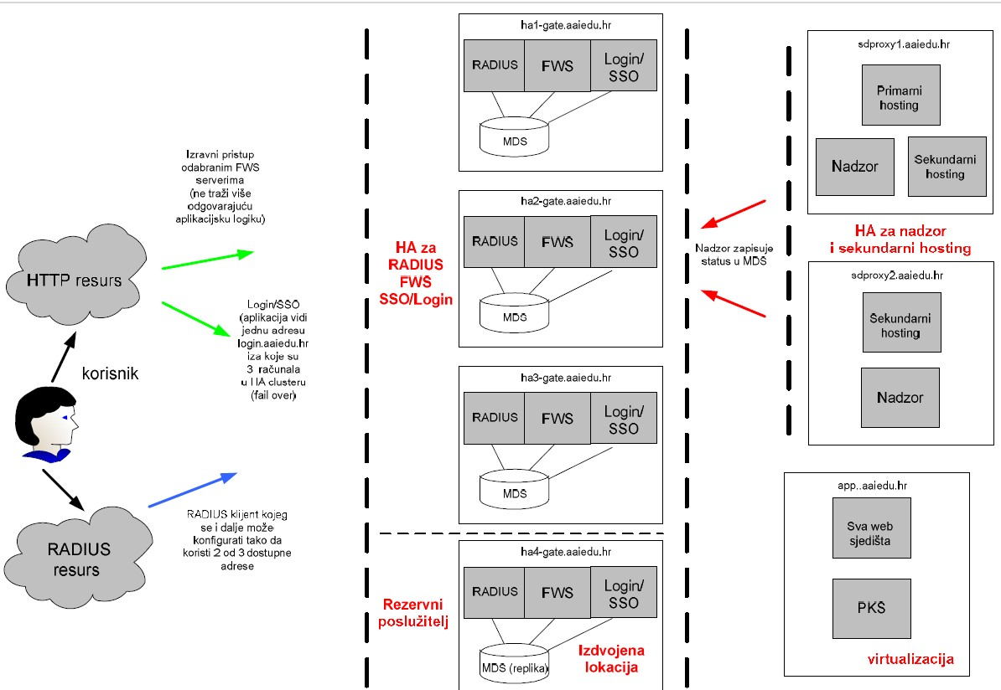
Nova arhitektura sustava AAI@EduHr

Slide 15

2009. - 2013. Stabilizacija infrastrukture
2012.
Kroz sudjelovanje u pilot projektu uspostave Nacionalnog sustava za identifikaciju i autentikaciju (NIAS) Ministarstva uprave sustav AAI@EduHr povezan je s pilot-sustavom NIAS
Početak testiranja OAuth i OIDC tehnologija
2013.
uspostava AAI@EduHr Lab okruženja
2002.-2003.
2009.-2013.
2014.-2018.
2019.-2023.
2024.-2026.
2004.-2008.
2009.-2013.
Temelji
Konsolidacija
Integracije
Sigurnost i modernizacija
Nova faza
Projekt → produkcija → Europa
Konsolidacija

Slide 16

2014. Godina integracija
AAI@EduHr povezan je s sustavom (NIAS)
Prva vjerodajnica
AAI@EduHr povezan je s Office 365
AAI@EduHr povezan je s Google workspace
Novi eduGAIN integracijski modul
2014.-2018.
2024.-2026.
2002.-2003.
2004.-2008.
2009.-2013.
2014.-2018.
2019.-2023.
Integracije
Sigurnost i modernizacija
Nova faza
Temelji
Projekt → produkcija → Europa
Konsolidacija
Integracije

Slide 17
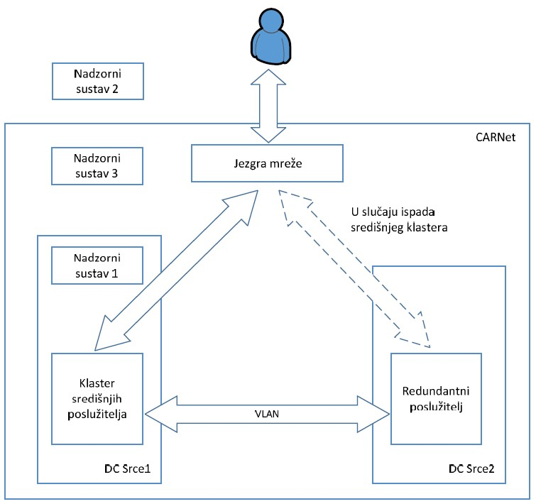
2015. Potpuna redundancija svih poslužitelja
Uspostavljena je potpuna redundancija središnjih servisa sustava AAI@EduHr
U novom podatkovnom centru Srca na kampusu Borongaj u tu je svrhu uspostavljen novi poslužitelj koji u slučaju nedostupnosti ili kvara klastera preuzima sve funkcije.
2014.-2018.
2024.-2026.
2002.-2003.
2004.-2008.
2009.-2013.
2014.-2018.
2019.-2023.
Integracije
Sigurnost i modernizacija
Nova faza
Temelji
Projekt → produkcija → Europa
Konsolidacija
Integracije

Slide 18

2016. - 2018. Daljnje integracije, seljenje u oblak Srca
2016.
Omogućeno povezivanje sa sustavom ORCID
2017.
Home for Homeless
izdavanje e-identiteta za znanstvenike registrirane u RH uz autentikaciju kroz NIAS.
Svi središnji poslužitelji sustava AAI@EduHr postali su virtualni,
raspodjeljenji između dva podatkovna centra Srca,
visoke dostupnosti, s mogućnošću brzog oporavka od havarije,
redundancija osigurana i na razini hardware-a.
2018.
FWS 2.0
Registar resursa 2.0
2014.-2018.
2024.-2026.
2002.-2003.
2004.-2008.
2009.-2013.
2014.-2018.
2019.-2023.
Integracije
Sigurnost i modernizacija
Nova faza
Temelji
Projekt → produkcija → Europa
Konsolidacija
Integracije

Slide 19
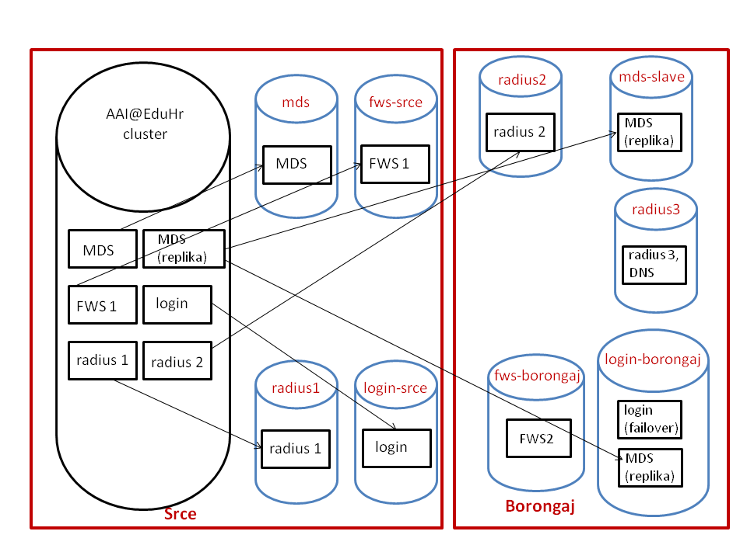
Selimo u oblak Srca

Slide 20

2019. Uvođenje MFA
Dvostupanjska autentikacija
OTP (SMS)
YubiKey
TOTP
MojAAI@EduHr
Portal za korisnike sa svim podacima vezanim uz e-identitet i korištenje usluga
AAI@EduHr je prošao NIAS audit prema eIDAS kriterijima - službeno potvrđena usklađenost sustava AAI@EduHr s eIDAS kriterijima.
2002.-2003.
2014.-2018.
2019.-2023.
2024.-2026.
2004.-2008.
2009.-2013.
2019.-2023.
Sigurnost i modernizacija
Nova faza
Temelji
Projekt → produkcija → Europa
Konsolidacija
Integracije
Sigurnost i modernizacija

Slide 21

2020. Godina velikih izazova i rekonstrukcija
Lockdown – sve se seli u online svijet
Izuzetno opterećenje sustava
Kompletna rekonstrukcija središnjih servisa
Uvođenje OIDC
Automatiziran je razvoj, nadogradnja i prijenos (novo)razvijenih komponenti središnjih servisa sustava AAI@EduHr uporabom git-a
2002.-2003.
2014.-2018.
2019.-2023.
2024.-2026.
2004.-2008.
2009.-2013.
2019.-2023.
Sigurnost i modernizacija
Nova faza
Temelji
Projekt → produkcija → Europa
Konsolidacija
Integracije
Sigurnost i modernizacija

Slide 22

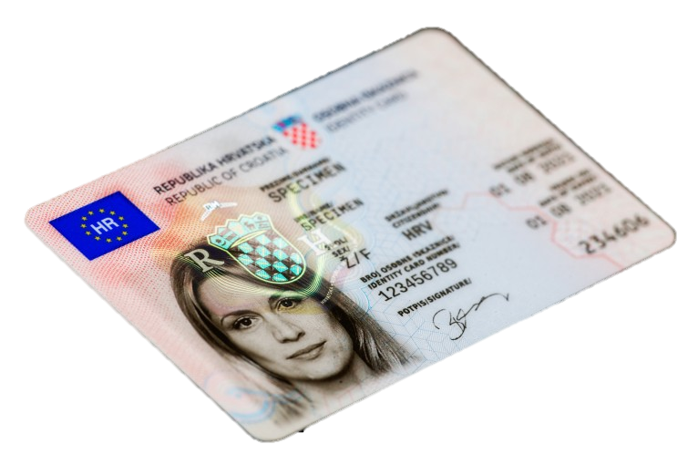
2021. - 2023. Novi sigurnosni standardi
2021.
upravljanje podacima matičnih ustanova i davatelja usluga u sustavu https://administracija.aaiedu.hr
upravljanje rizicima u Srcu: analiza, plan ublažavanja
2022.
e-Osobna iskaznice (eOI) kao vjerodajnice u drugom stupnju autentikacije,
autentikacija uporabom WebAuthn protokola u drugom stupnju autentikacije.
2023.
automatiziran i pojednostavljen proces izdavanja vjerodajnica drugog stupnja.
podrška za novi protokol – ADFS
2002.-2003.
2014.-2018.
2019.-2023.
2024.-2026.
2004.-2008.
2009.-2013.
2019.-2023.
Sigurnost i modernizacija
Nova faza
Temelji
Projekt → produkcija → Europa
Konsolidacija
Integracije
Sigurnost i modernizacija

Slide 23

2024. Početak nove faze
Sudjelovanje u pisanju OIDC Federation specifikacije
Implementacija u SimpleSAMLphp
U sklopu projekta eduGAIN OpenID Federation Pilot AAI@EduHr je prva federacija u eduGAIN-u koja je uspješno isprobala implementaciju OpenID Federation protokola korištenjem alata SimpleSAMLphp
2024.-2026.
2002.-2003.
2004.-2008.
2009.-2013.
2014.-2018.
2019.-2023.
2024.-2026.
Nova faza
Temelji
Projekt → produkcija → Europa
Konsolidacija
Integracije
Sigurnost i modernizacija
Nova faza

Slide 24


2025. Sigurnost, sigurnost, sigurnost
Detaljna logička i sigurnosna analiza sustava i veza među pojedinim komponentama sustava
Provjera svog koda korištenih aplikacija sustavima za automatsku provjeru koda
Uvođenje automatskih provjera programskog koda prije puštanja u produkciju
Rad na novom AOSI aplikaciji uz podizanje razine sigurnosti
2024.-2026.
2002.-2003.
2004.-2008.
2009.-2013.
2014.-2018.
2019.-2023.
2024.-2026.
Nova faza
Temelji
Projekt → produkcija → Europa
Konsolidacija
Integracije
Sigurnost i modernizacija
Nova faza

Slide 25
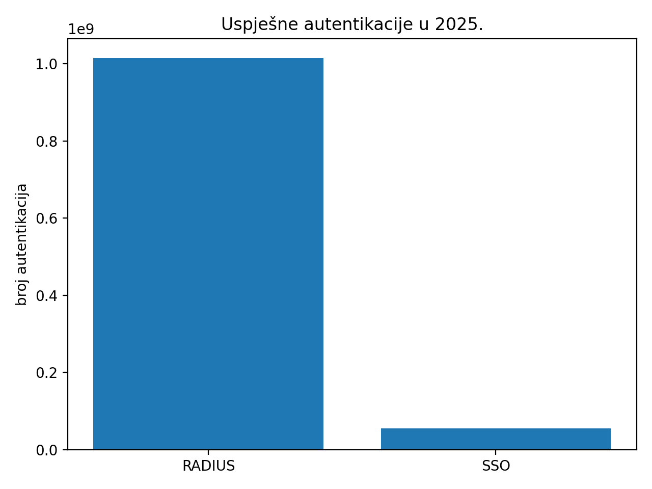
2025. godina u brojkama
239 matičnih ustanova
1.034.870 e-identiteta
943 usluge
1.014.443.914 RADIUS autentikacija
54.760.539 SSO autentikacija
711.136 jedinstvenih korisnika SSO
2024.-2026.
2002.-2003.
2004.-2008.
2009.-2013.
2014.-2018.
2019.-2023.
2024.-2026.
Nova faza
Temelji
Projekt → produkcija → Europa
Konsolidacija
Integracije
Sigurnost i modernizacija
Nova faza

Slide 26
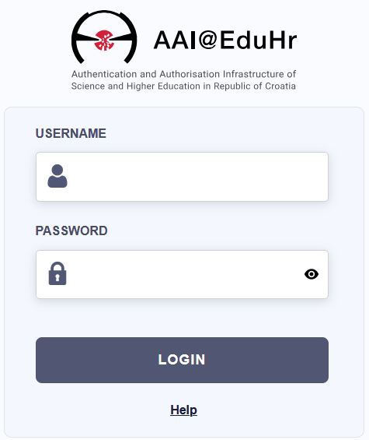
AAI@EduHr danas
Sigurnosno napredna, moderna, skalabilna nacionalna identitetska infrastruktura
Integrirana s europskim i svjetskim sustavima eduGAIN i eduroam
Integrirana s naconalnim sustavom NIAS
Povezana s Office 365, Google workspace…
2024.-2026.
2002.-2003.
2004.-2008.
2009.-2013.
2014.-2018.
2019.-2023.
2024.-2026.
Nova faza
Temelji
Projekt → produkcija → Europa
Konsolidacija
Integracije
Sigurnost i modernizacija
Nova faza

Slide 27

Pogled u budućnost
OpenID Federation kao novi federacijski model
Verifiable Credentials
Uloga Srca kao mogućeg potpisnika studentskih vjerodajnica
Daljnja internacionalizacija
Biometrijska autentikacija

Slide 28
Hvala na pažnji!
https://www.aaiedu.hr
aai@srce.hr
Izvor fotografija i grafika: Srce arhiva fotografija
Designed by Freepik

